Slide 1
Metody teledetekcyjne w badaniach atmosfery.
Wykład 1- Wprowadzenie
Krzysztof Markowicz
kmark@igf.fuw.edu.pl

Slide 2
Uwagi ogólne
Wykład monograficzny
Egzamin: Projekt + rozmowa.
Termin: wtorek 14:00-15:30

Slide 3
Literatura
G. L. Stephens, Remote Sensing of the Lower Atmosphere. An Introduction.
K. N. Liou, An Introduction to Atmospheric Radiation.
G. W. Petty, A First Course in Atmospheric Radiation.
Richards, John A. Remote Sensing with Imaging Radar
ESA, Remote sensing of atmospheric composition https://earth.esa.int/documents/973910/2642313/MR1.pdf
Materiały do wykładu: http://www.igf.fuw.edu.pl/~kmark/stacja/wyklady/Teledetekcja/

Slide 4
Plan wykładu
Wprowadzenie do teledetekcji w badaniach atmosfery. Teledetekcja pasywna i aktywna. Podstawowe problemy badań zdalnych.
Transfer promieniowania krótko- i długofalowego przez atmosferę. Absorpcja promieniowana przez gazy atmosferyczne oraz rozpraszanie promieniowania przez chmury oraz aerozole.
Podstawy pasywnej teledetekcji, rozwiązania równania transferu promieniowania w przypadku przybliżenia pojedynczego rozpraszania oraz przybliżenia dwu-strumieniowego.

Slide 5
Zastosowanie pasywnej teledetekcji (wykorzystanie rozproszonego oraz bezpośredniego promieniowania słonecznego w obszarze UV) do wyznaczania koncentracji ozonu. Omówienie technik pomiarowych oraz algorytmów teledetekcyjnych na przykładzie przyrządu TOMS na satelicie NOAA NIMBUS-7 i EP-TOMS oraz pomiarów naziemnych.
Kolor oceanu, wyznaczanie albeda powierzchni oceanu. Wyznaczanie zawartości chlorofilu w wodzie. Pojęcie poprawki atmosferycznej. Algorytmy teledetekcyjne stosowane dla przyrządów SeaWIFS i MODIS. Pomiary naziemne przy użyciu przyrządu SIMBAD.
Wprowadzenie do metod teledetekcyjnych wykorzystujących emisję promieniowania długofalowego. Pomiary całkowitej zawartości pary wodnej, wody ciekłej oraz temperatury powierzchni ziemi (SST).

Slide 6
Zastosowanie pasywnej teledetekcji do wyznaczania natężenia opadów i własności mikrofizycznych chmur.
Techniki pomiarowe oraz algorytmy satelitarne stosowane do wyznaczania własności optycznych aerozoli na podstawie pomiarów przyrządami MODIS, AVHRR i MISR, MSG. Kolekcje danych.
Pomiary naziemne własności optycznych aerozoli przy wykorzystaniu fotometrów słonecznych, radiometrów MFR-7. Sieć pomiarowa AERONET. Metody odwrotne w teledetekcji aerozoli.
Wykorzystanie metod teledetekcyjnych do wyznaczania koncentracji gazów śladowych (metoda LIMB) oraz profili pionowych temperatury powietrza.
Pomiary bilansu energetycznego na górnej granicy atmosfery (projekt ERBE i CERES) oraz ich wykorzystanie do badań klimatycznych.
Wykorzystanie systemu GPS do wyznaczania zawartości pary wodnej w atmosferze.
Teledetekcja pożarów

Slide 7
Teledetekcja w badaniach jakości powietrza. Pomiary koncentracji zanieczyszczeń oraz PM10 i PM2.5
Wprowadzenie do aktywnej teledetekcji. Teoria działania radaru oraz lidaru.
Wykorzystanie radaru dopplerowskiego do pomiarów kierunku i prędkości wiatru. Pomiary poziomu oceanów (projekt Topex/Posejdon, Jason). Radary satelitarne
Badania aerozoli atmosferycznych przy pomocy lidaru. Projekt CALIPSO. Omówienie metod odwrotnych Kletta oraz Portera. Lidar typu DIAL oraz lidar Ramanowski w badaniach gazów śladowych.

Slide 8
Wprowadzenie do pomiarów teledetekcyjnych
METODY TELEDETEKCYJNE są metodami zdalnym w przeciwieństwie do pomiarów typu in-situ, które wykonywane są lokalnie. Ich ogromną zaletą jest duży zasięg przestrzenny obserwacji , natomiast wadą skomplikowana interpretacja sygnałów pomiarowych, która często wymaga stosowania metod odwrotnych. Metody te wymagają użycia teorii transferu promieniowania elektromagnetycznego w atmosferze (czasami również w oceanie) a w szczególności teorii rozpraszania oraz absorpcji.
Z całego widma promieniowania analizowane są takie przedziały spektralne, w których promieniowanie elektromagnetyczne oddziałuje z materią (molekuły powietrza, aerozol, chmury, powierzchnia ziemi). W ogólności sygnał S odbierany przez detektor może być zapisany w postaci:

Slide 9
S=F(T),
gdzie, T jest badanym obiektem, F reprezentuje zaś pewną funkcję.
Funkcja ta opisuje procesy radiacyjne w ośrodku i jest najczęściej funkcją nieliniową. Funkcja odwrotna F⁻¹ opisuje nam badany obiekt zgodnie z relacją:
T=F⁻¹(S).
W większości przypadków, z jakimi mamy do czynienia w atmosferze funkcji odwrotnej F⁻¹ nie możemy wyznaczyć. W takim przypadku poszukujemy pewnych parametrów naszego obiektu, które najlepiej odpowiadają zmierzonemu sygnałowi.
S=F(T)
Target
(T)
Signal
(S)
T=F⁻¹(S)

Slide 10
Podstawowym problemem, jaki napotykamy w metodach odwrotnych jest brak jednoznacznego rozwiązania.
Wynika to z faktu, że nasz problem jest najczęściej problemem niedookreślonym ze względu na większą liczbę parametrów które chcemy wyznaczać w stosunku do liczny niezależnych obserwacji.
Np. w przypadku wyznaczania profilu temperatury zazwyczaj mamy pomiary w kilkunastu czy w kilkudziesięciu kanałach spektralnych, zaś naszą niewiadomą jest funkcja ciągła. Dlatego temperaturę powietrza wyznacza się tylko dla kilku lub kilkunastu warstw powietrza.
W innym przypadku jeśli dana warstwa ośrodka składający się z różnych gazów oraz substancji ciekłych i stałych, ich kombinacja może dawać ten sam efekt radiacyjny (w pewnym obszarze spektralnym) dla różnych koncentracji składników atmosfery.

Slide 11
Poza niejednoznacznością pojawia się problem stabilności rozwiązania oraz problem uzyskania tego rozwiązania.
Niestabilności rozwiązania mogą pojawia się np. ze względu na błędy obserwacyjne lub błędne założenia poczynione na temat własności fizycznych badanego ośrodka.
W wielu metodach teledetekcyjnych problem odwrotny sprowadza się do równania Fredholma pierwszego rodzaju
gdzie funkcja f(x) może opisywać np. profil pionowy temperatury atmosfery, K(x) jest jądrem, zaś g_{i} wartościami mierzonej radiancji w „i” kanałach spektralnych.

Slide 12
Jeśli uwzględnić niedokładności pomiarowe równania Fredholma sprowadza się do postaci
gdzie błędy ε_{i} mogą powodować znacznie zmiany profilu funkcji f(x). Czułość rozwiązania na błędy pomiarowe jest rzeczą bardzo niepożądana. Można ją jednak minimalizować poprzez odpowiedni dobór obszaru spektralnego dla którego wykonujemy pomiary promieniowania.

Slide 13
Przykłady
Rozważmy ciało doskonale czarne o temperaturze T. Dokonujmy pomiaru natężenia (radiancji) promieniowania emitowanego przez to ciało w dowolnej odległości. Zakładamy jednak brak atmosfery miedzy detektorem a ciałem.
Wyznaczenie temperatury tego ciała (zgodnie ze wzorem Plancka) wymaga pomiaru natężenia promieniowania jedynie dla pojedynczej długości fali.
T

Slide 14
W przypadku gdy między detektorem a ciałem znajduje się izotermiczna atmosfera o temperaturze T_{A} oraz grubości optycznej τ wówczas promieniowanie docierające do detektora zależy od 3 zmiennych (nie uwzględniając długości fali).
Tak, więc musimy mierzyć promieniowanie dla co najmniej 3 długościach fali, tak aby wyznaczyć nieznane wielkości. Dodatkowo, własności optyczne dla tych 3 długości fali muszą się różnic znacząco.
W rzeczywistej atmosferze temperatura zmienia się z wysokością, a więc sytuacja jest znacznie bardziej skomplikowana.
τ
T_{A}
T

Slide 15
W tym przypadku interesuje nas wyznaczenie stosunku zmieszania pary wodnej oraz CO₂ w atmosferze przy założeniu, że nie zmieniają się one z wysokością.
Jeśli wybierzemy przedział spektralny gdzie występuje znaczna absorpcja promieniowania przez parę wodną oraz CO₂ oraz stosunek ich współczynnika absorpcji słabo zmienia się z długością fali to łatwo wyobrazić sobie sytuacje, że ten sam efekt radiacyjny mogą dawać różne proporcje zawartości pary wodnej oraz CO₂.
Problem jest wiec źle uwarunkowany.
x_{H20} =const
x_{CO2}=const
T_{A}=const
Problemu źle postawionego możemy uniknąć przez odpowiedni wybór obszaru spektralnego, gdzie stosunek współ. absorpcji obu gazów zmienia się znacząco z długością fali

Slide 16
Przykład – czułość na błędy pomiarowe
Rozważmy przypadek, gdy mamy tylko dwie obserwowane wartości promieniowanie I₁ oraz I₂. Dyskretyzując równanie Fredholma mamy:
Załóżmy, że wagi W mają następujące wartości:
W_{1,1}=W_{1,2} =1
W_{2,1}=2
W_{2,2} =2.000001
Zaś wartości promieniowania wynoszą:
I₁ =2
I₂ =4.000001.
Wówczas uzyskujemy poszukiwane wielkości: B₁=1, B₂ =1
Następnie niech wartości I₂ będzie nieco inna ze względu na niepewności pomiarowe i wynosi I₂ =4.
Uzyskujemy wówczas: B₁=2, B₂=0.

Slide 17
Uwagi do przykładu
Problem niestabilności rozwiązania pojawił się ze względu na wartości wag W_{ij.}
Wagi W_{1,1} i W_{1,2} oraz W_{2,1} i W_{2,2} są równe sobie co oznacza, że własności optyczne atmosfery w tych 2 kanałach są identyczne.
Dlatego, więc pomiar dla drugiej długości fali nie zawiera dodatkowej informacji, a układ równań dwóch równań jest układem zredukowanym do jednego.
W celu wyznaczania informacji atmosferycznych należy wybierać kanały spektralne różniące się znacząco współczynnikiem transmisji.

Slide 18
Teledetekcja aktywna
Wykorzystuje się w niej sztuczne źródła promieniowania elektromagnetycznego, takiej jak lasery, radary. Emitują one fale o określonej długości, zaś detektory rejestrują promieniowanie rozproszone, odbite wstecznie.
Ostatni rozwój technik lidarowych i radarowych bazuje na metodach różnicowych czy depolaryzacyjnych pozwalających detekcje pary wodnej, aerozoli, gazów śladowych czy parametrów mikrofizycznych chmur.

Slide 19
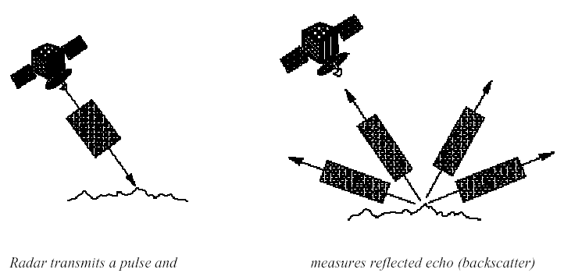

Slide 20
Teledetekcja pasywna
Używa naturalnych źródeł promieniowanie elektromagnetycznego takich jak Słońce, powierzchnia ziemi i czy atmosfera.
W badaniach atmosfery wykorzystuje się szerokie widmo promieniowania począwszy od UV przez promieniowanie widzialne, podczerwone po mikrofale.
Pasywna teledetekcja dostarcza informacji o temperaturze powierzchni ziemi, atmosfery, profilach pionowych koncentracji składników atmosferycznych ponadto jest wykorzystywana do pomiaru bilansu energetycznego na górnej granicy atmosfery.

Slide 21
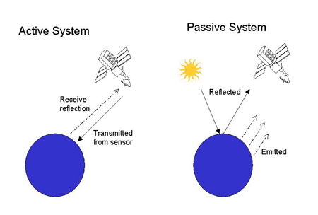

Slide 22
Rozwój satelitarnych badań atmosfery
1959 satelita Exporer 7 do badania budżetu energetycznego Ziemia-Atmosfera
1960 TIROS I – pierwszy satelita meteorologiczny wykonujący fotografie chmur
1969 NIMBUS III – zaopatrzony w dwa spektrometry IRIS działające w dalekiej podczerwieni do wyznaczania profilu pionowych temperatury powietrza, pary wodnej, ozonu oraz w przyrząd do pomiary promieniowania UV. Służył on do wyznaczania całkowitej zawartości ozonu w pionowej kolumnie powietrza.
1972 NIMBUS V – zastosowano pierwsze detektory mikrofalowe do wyznaczania temperatury atmosfery oraz całkowitej zawartości pary wodnej.
1974 SMSI – pierwszy satelita geostacjonarny używany do fotografowania chmur nad półkulą północną, jego następcy to GOES
1977 METEOSAT I – satelita Europejskiej Agencji Przestrzeni Kosmicznej początkujący serie METEOSATÓW
…

Slide 23
Podstawowe problemy metod zdanych
Interpretacja sygnału - metody odwrotne. Potrzeba walidacji
Odbicie zwierciadlane od powierzchni wody (odblask słoneczny)
Pomiary niektórych wielkości zależą od warunków atmosferycznych oraz położenia Słońca, np. pomiar temperatury powierzchni oceanów w zakresie dalekiej podczerwieni możliwy jest tylko przy braku chmur
Problemy skanowania obszaru powierzchni ziemi przez satelity polarne
Problemy z używaniem satelitów geostacjonarych pomiarach dla wysokich szerokościach geograficznych.

Slide 24
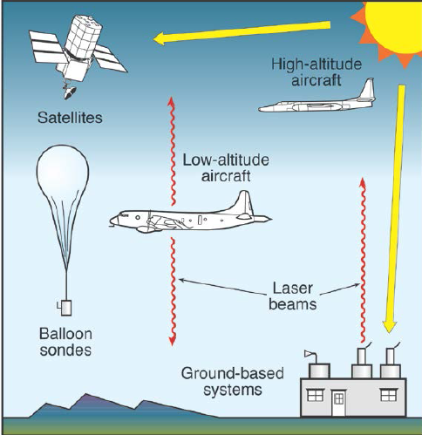
Platformy pomiarowe do badań teledetekcyjnych

Slide 25
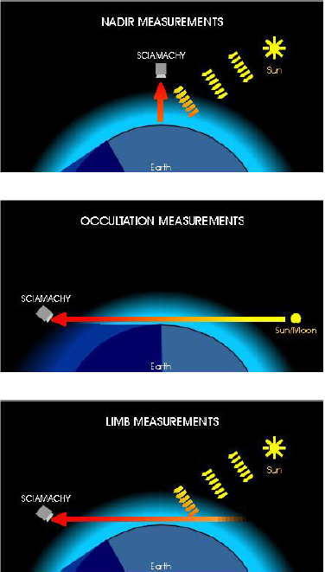
Skanowanie w nadirze:
Pomiar promieniowania słonecznego rozproszonego wstecznie lub długofalowego emitowanie z powierzchni ziemi i atmosfery
Dobra rozdzielczość spektralna
Słaba rozdzielczość pionowa
Solar occultation
Pomiar bezpośredniego promieniowania słonecznego
Wysoka rozdzielczość pionowa
Niska rozdzielczość przestrzenna
Limb:
Pomiar promieniowania rozproszonego lub emitowanie w podczerwieni termalnej
Wysoka rozdzielczość pionowa
Niska rozdzielczość przestrzenna

Slide 26
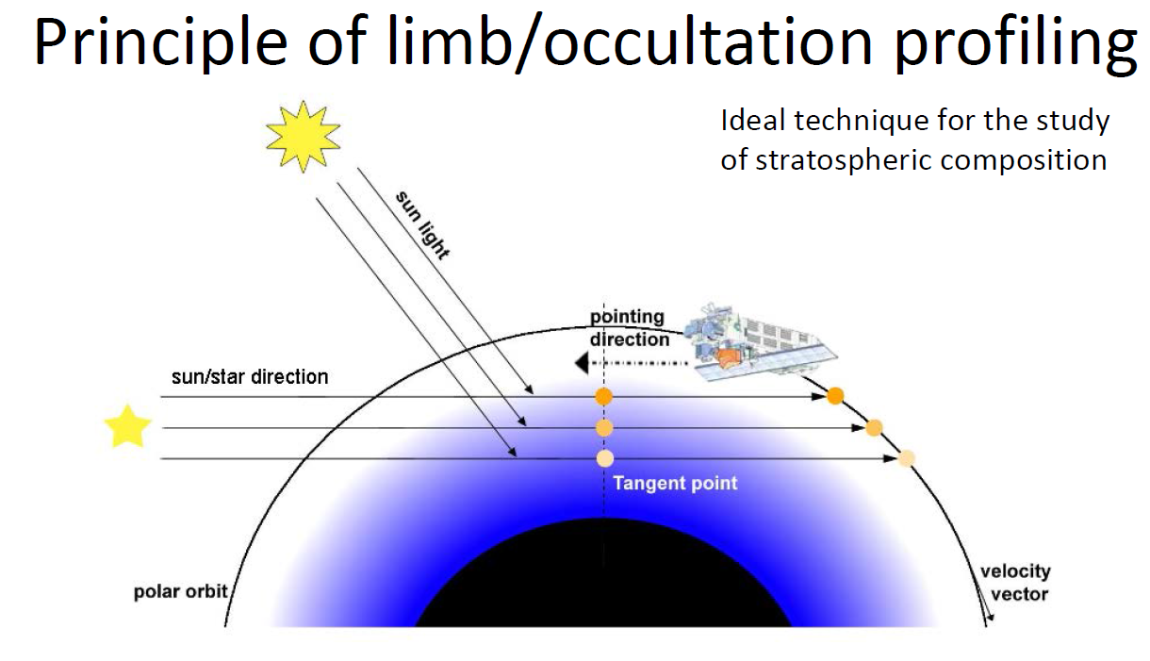

Slide 27
Typy orbit sztucznych satelitów
Geostacjonarne, T jest okresem obiegu Ziemi wokół własnej osi
Ω=7.3x10⁻⁵ 1/s , g=9.81 m/s²
r=42400 km
R=6378 km
H=36000 km

Slide 28
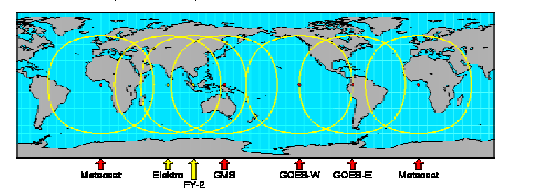
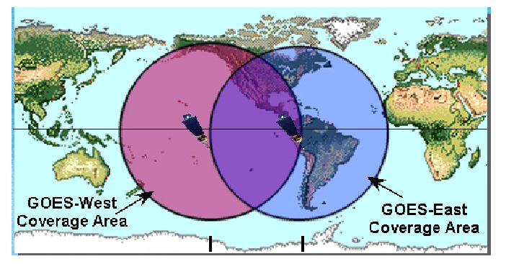

Slide 29
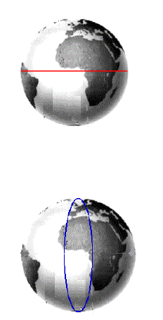
Satelity Polarne
LEO- orbity niskie (Low Level Earth observatory)
  Orbita równikowa
  Orbita polarna
  Orbita skośna
Satelity są często zsynchronizowane ze Słońcem, co oznacza, że orbita satelity pozostaje nieruchoma względem Słońca. Powoduje to, iż przelot satelity po stronie dziennej kuli ziemskiej występuje nad punktem gdzie Słońce właśnie góruje.

Slide 30
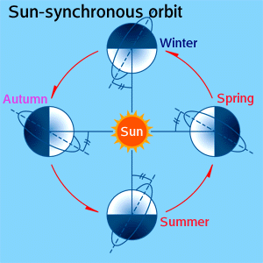
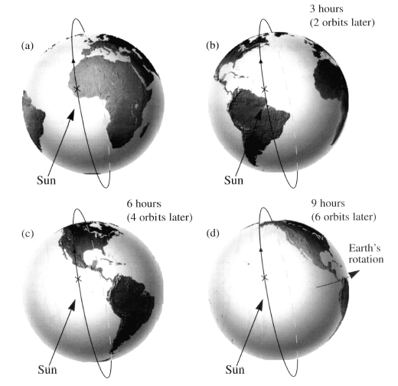

Slide 31
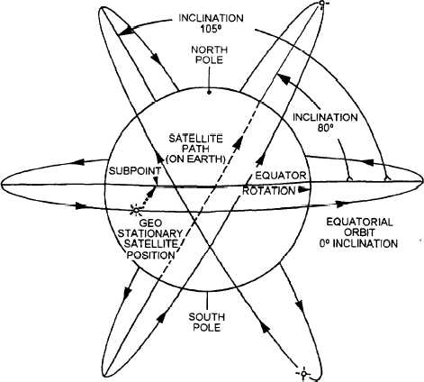
Parametry orbity LEO
Inklinacja- kąt pomiędzy płaszczyzna równika a płaszczyzną zawierającą orbitę satelity
Przykłady:
EOS TERRA: 98.2º
Topem/Posejdon 66º
Parametry chwilowe satelity:
Kat zenitalny i azymutalny satelity
Kąt zenitalny o azymutalny Słońca

Slide 32
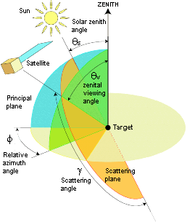
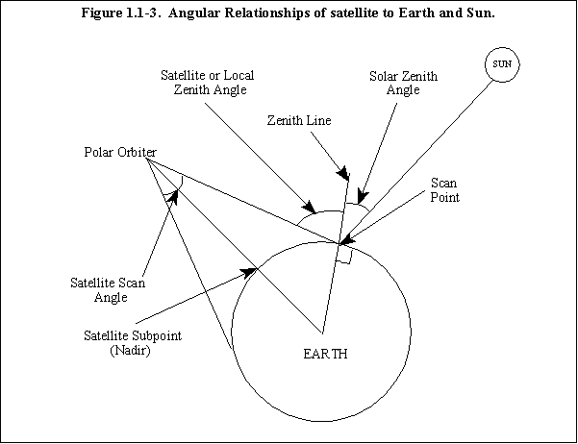

Slide 33
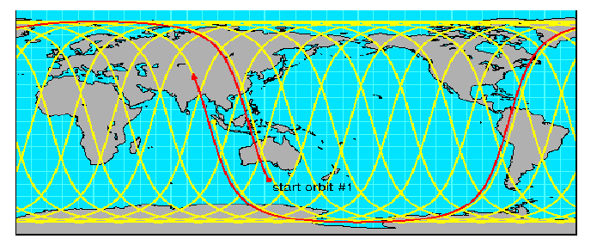
Orbity polarne

Slide 34
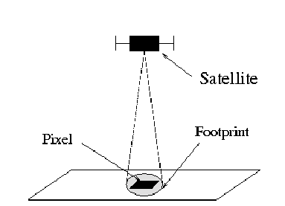
Parametry przyrządów satelitarnych
Rozdzielczość przestrzenna – typowe wartość zmieniają się od kilku metrów do kilkudziesięciu kilometrów
Zależy ona od kąta widzenia detektora (FOV), wysokości satelity nad powierzchnią ziemi oraz kąta zenitalnego satelity.

Slide 35
Obraz powierzchni ziemi rejestrowany przez detektory satelitarne
ΔX
Δx
P
P’
gdzie H jest wysokością satelity nad powierzchnia ziemi.
Przykład 1
f=1m
H=800km
ΔX=5.6m
wielkość obrazu Δx wynosi 7 μm.

Slide 36
Wpływ dyfrakcji na ograniczenia przestrzenne
Warunek dyfrakcyjny (obszar plamki dyfrakcyjnej) ma postać
gdzie D jest średnicą szczeliny (apertura)
Przykład :
λ=0.5 μm stąd D≥7 cm
λ=10 μm stąd D≥1.4 m

Slide 37
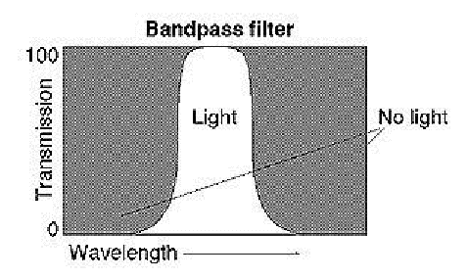
Rozdzielczość spektralna:
Szeroko-pasmowa (promieniowanie krótkofalowe, długofalowe)
Wąsko-pasmowa (Δλ=10-100 nm)
Spektralna (pojedyncze nanometry) oraz hiperspektralna (ułamki nanometrów)

Slide 38
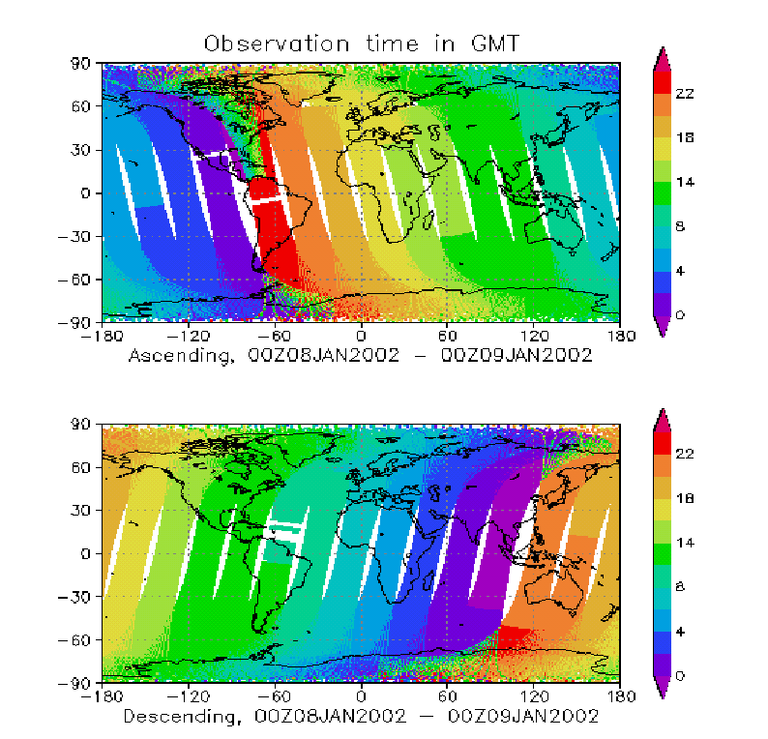
Rozdzielczość czasowa zmienia się od minut nawet 2-3 tygodni.

Slide 39
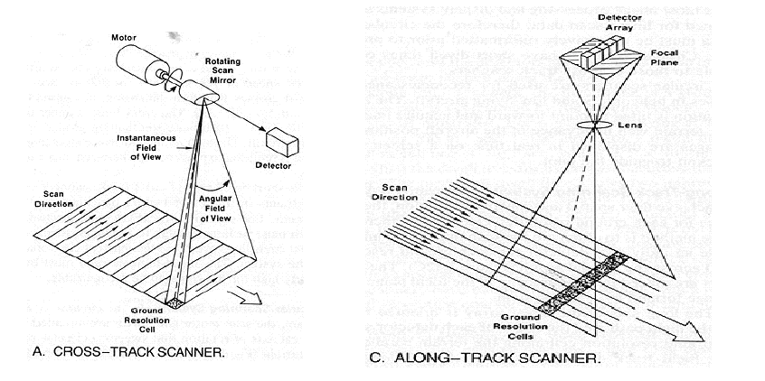
Tryby skanowania wykonywane przez detektory satelitarne
Poprzeczny (Cross track)
Podłużny (Along track)
Wirowy (Spin skaner)

Slide 40
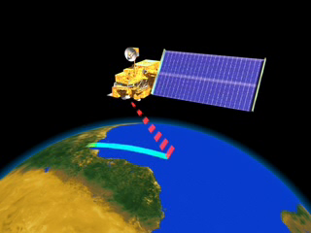
AQUA: MODIS detektor

Slide 41
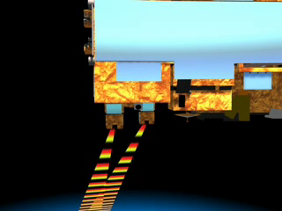
TERRA – CERES detektor

Slide 42
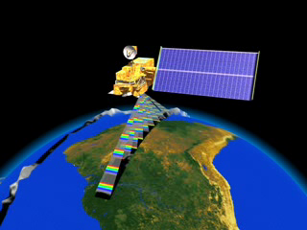
Detektor MISR

Slide 43
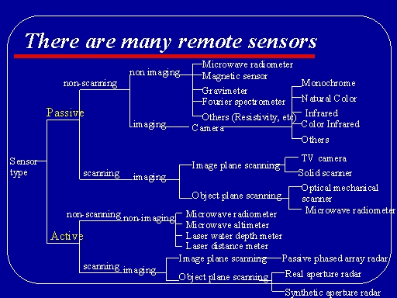
Typy detektorów satelitarnych

Slide 44
Ogólny algorytm wyznaczania wielkości atmosferycznych
obserwacje satelitarne
wyznaczane wielkości
walidacja
kalibracja
metody odwrotne w oparciu o modele transferu radiacyjnego
czytanie formatu danych
informacje klimatyczne
wybór pikseli chmurowych lub bezchmurnych
dowiązanie geolokacji

Slide 45
Przykładowe produkty satelitarne z detektora MODIS

